Slide 1



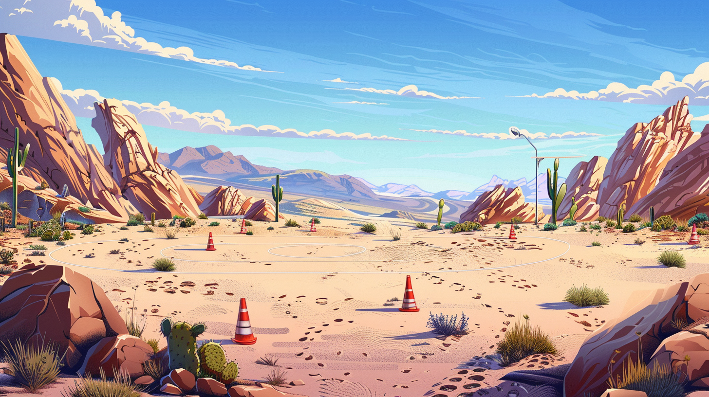






А
Р
АР
О
Р
ОР
У
Р
УР
Ы
Р
ЫР
Э
Р
ЭР

